Slide 1
APLICAÇÃO AÉREA NO CONTROLE DE INSETOS VETORES DE DOENÇAS
Eng. Agr. José Carlos Christofoletti
Coordenador em Aviação Agrícola
Brasília (DF), 09 de Junho de 2016

Slide 2
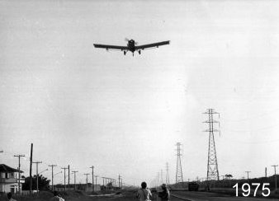
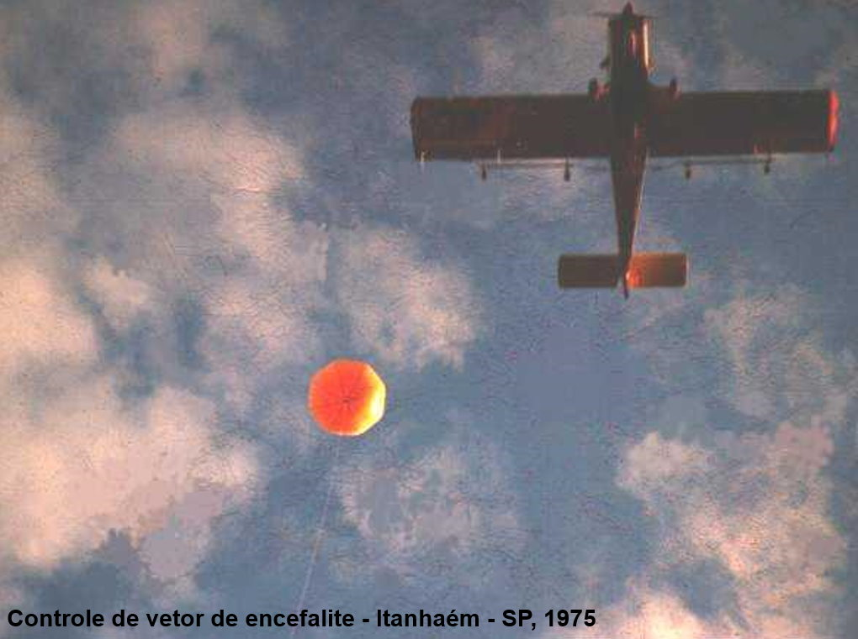
APLICAÇÃO AÉREA NO CONTROLE DE INSETOS VETORES DE DOENÇAS.
Combate a vetores em municípios do Estado de São Paulo atingidos por encefalite. SUCEN – Superintendência de Controle de Endemias. Governo do Estado de São Paulo. 1975. 44p.

Slide 3
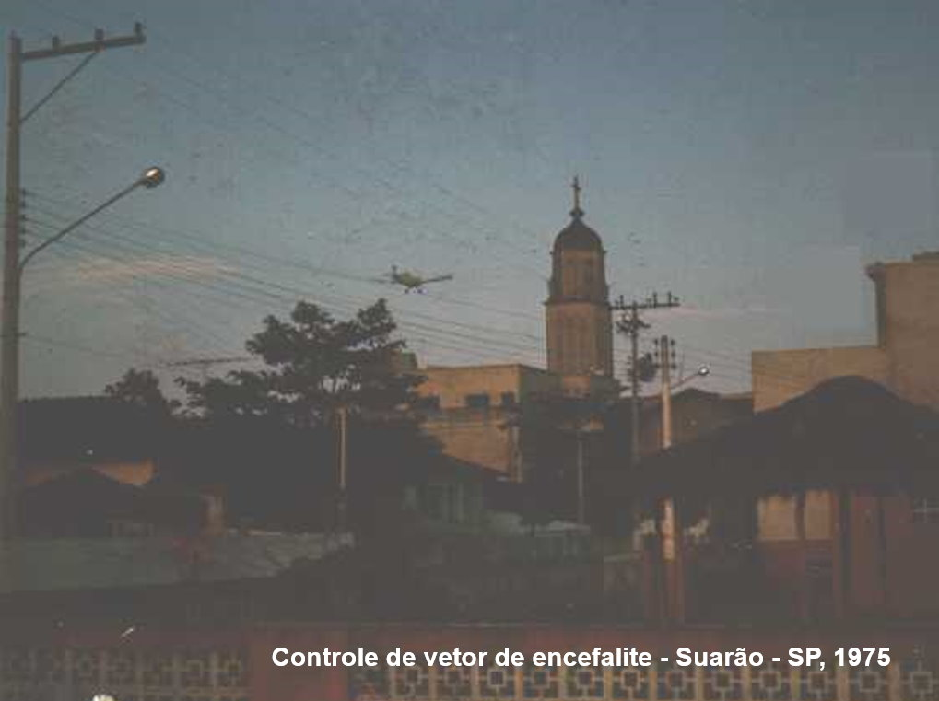
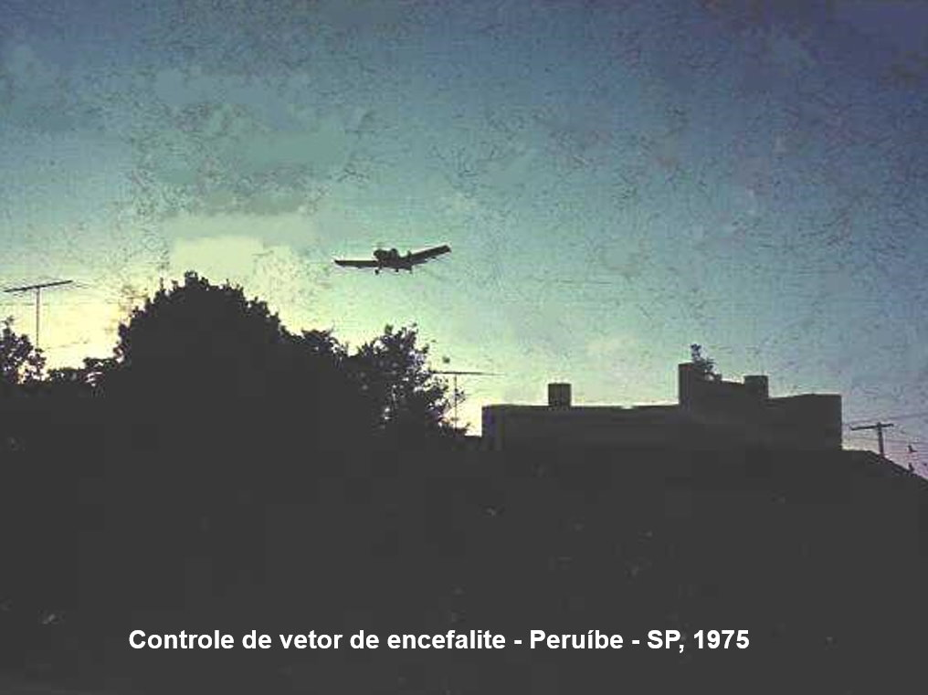
APLICAÇÃO AÉREA NO CONTROLE DE INSETOS VETORES DE DOENÇAS.
Combate a vetores em municípios do Estado de São Paulo atingidos por encefalite. SUCEN – Superintendência de Controle de Endemias. Governo do Estado de São Paulo. 1975. 44p.

Slide 4
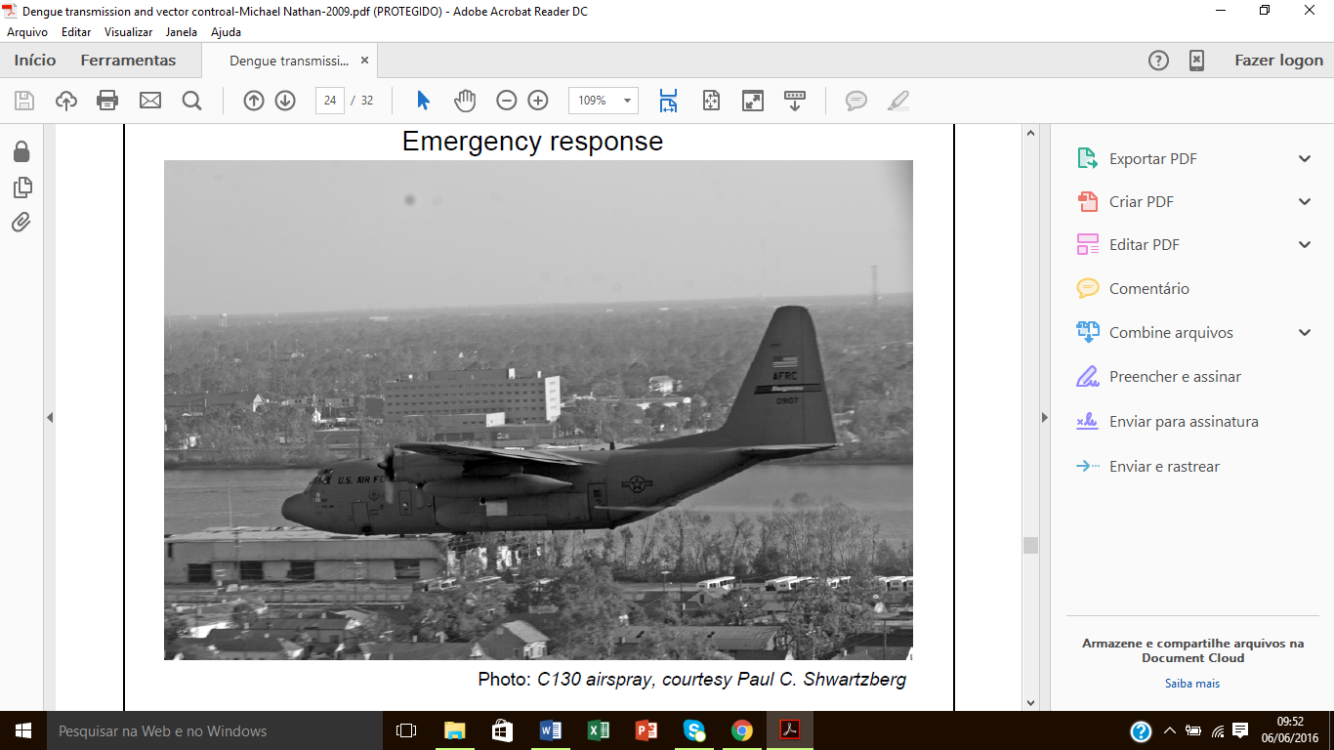
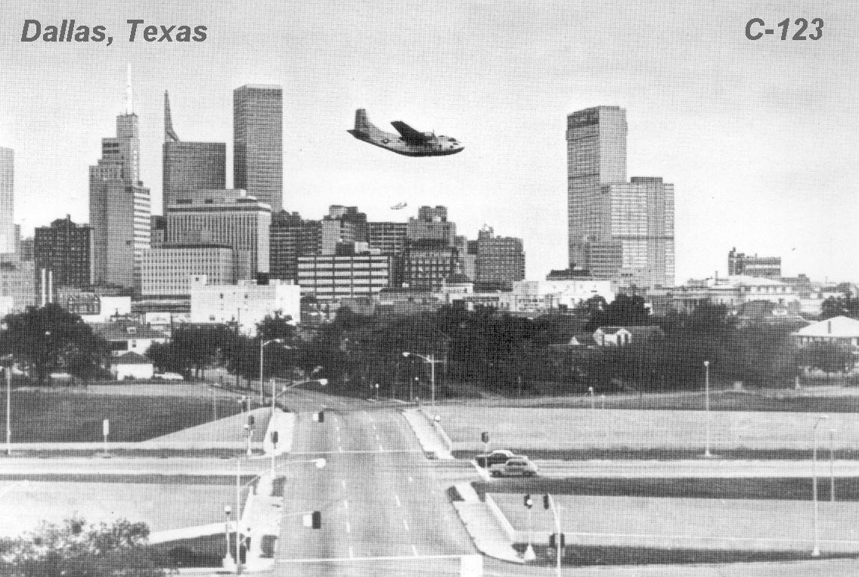
APLICAÇÃO AÉREA NO CONTROLE DE INSETOS VETORES DE DOENÇAS.
CONTROLE DE VETORES EM DALLAS, TEXAS, USA

Slide 5
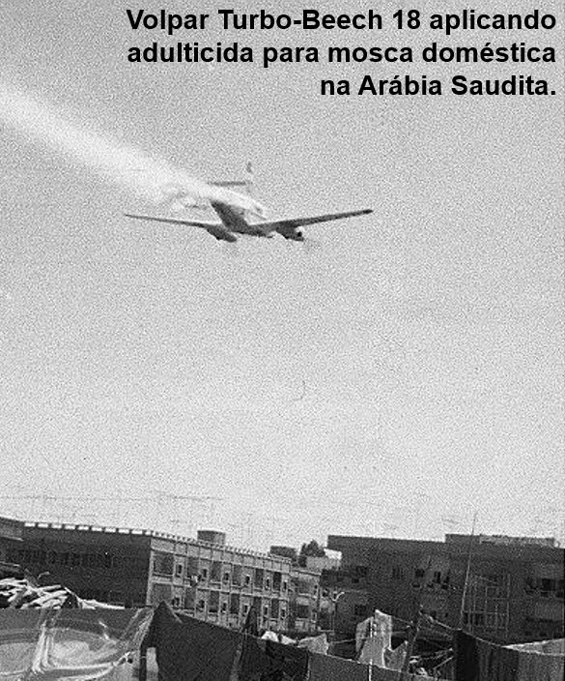
APLICAÇÃO AÉREA NO CONTROLE DE INSETOS VETORES DE DOENÇAS.

Slide 6
APLICAÇÃO AÉREA NO CONTROLE DE INSETOS VETORES DE DOENÇAS.
ALGUMAS CITAÇÕES BIBLIOGRÁFICAS BEM ATUAIS
World Healht Organization - Space spray application of inseticides for vector and public health pest control – A practitionair’s guide. WHO/CDS/WHOPPES/GCDPP/2003. 5 – Geneve. 2003. 43p.
“Guia com informações de como controlar pragas de insetos voadores e vetores de doenças pela aplicação de inseticidas como tratamento espacial. O tratamento espacial é usualmente recomendado para promover uma rápida redução e mortalidade com pouco ou nenhum efeito residual. Tais tratamentos devem ser considerados em conjunção com outros métodos de controle, como parte de um programa de manejo integrado de vetores.
Dose recomendada para malathion : 112 a 600 g/ha (equivalente a 0,5 litro/hectare).
Tamanho de gota ótimo para a aplicação espacial contra mosquito é de 10 a 30 µm.”

Slide 7
APLICAÇÃO AÉREA NO CONTROLE DE INSETOS VETORES DE DOENÇAS.
ALGUMAS CITAÇÕES BIBLIOGRÁFICAS BEM ATUAIS
Geraghty, E. - Aerial mosquito spraying study finds no immediate public health risks. News of UC Davis, California, June 27, 2013. 4p.
“Médicos e cientistas da Universidade e do departamento de saúde pública da Califórnia não encontraram nenhum aumento em diagnósticos específicos que são considerados mais prováveis de serem associados com exposição de pesticidas, incluindo doenças respiratória, gastrointestinal, pele, olhos e condições neurológicas.”

Slide 8
APLICAÇÃO AÉREA NO CONTROLE DE INSETOS VETORES DE DOENÇAS.
ALGUMAS CITAÇÕES BIBLIOGRÁFICAS BEM ATUAIS
Latham, M. - Application Considerations for Mosquito Control - Manatee County Mosquito Control District, Palmetto, Fl, USA. 2008. 143-149.
“O controle aéreo de mosquitos depende da deriva da nuvens de pulverização com gotas, menores que 50 µm de diâmetro. A pesquisa mostrou que os tamanhos de gota mais eficazes para matar os mosquitos adultos na zona alvo estão entre 5 e 30 µm de diâmetro.”
O autor discute também os principias fatores relacionados com as técnicas de aplicação, como tamanho de gota, altura de pulverização, velocidade de vento e estabilidade atmosférica, independente do tipo de equipamento utilizado, seja terrestre ou aéreo.

Slide 9
APLICAÇÃO AÉREA NO CONTROLE DE INSETOS VETORES DE DOENÇAS.
ALGUMAS CITAÇÕES BIBLIOGRÁFICAS BEM ATUAIS
Best Management Practices for Integrated Mosquito Management. Recommendations of the Florida Mosquito Control Association and Florida Department of Agriculture and Consumer Services. 2012. 8p.
“As exposições estimadas suportam as conclusões das avaliações de risco anteriores que a exposição aos produtos utilizados nas aplicações em ULV (UBV) utilizados para manejo de mosquito estão abaixo dos níveis regulamentares de preocupação.”

Slide 10
APLICAÇÃO AÉREA NO CONTROLE DE INSETOS VETORES DE DOENÇAS.
ALGUMAS CITAÇÕES BIBLIOGRÁFICAS BEM ATUAIS
Baldacchino, . e outros. Control methods against invasive Aedes mosquitoes in Europe: a review. Pest Management Science · May 2015. 39p.
“Como regra geral, uma estratégia integrada de controle requer a participação coordenada das autoridades locais, parceiros privados, sociedade organizada e as comunidades. Um elevado nível de cooperação pública é necessário desde o início de programas de controle integrado e apenas um apoio contínuo de ambas comunidades e autoridades locais podem conseguir um efeito a longo prazo.”

Slide 11
APLICAÇÃO AÉREA NO CONTROLE DE INSETOS VETORES DE DOENÇAS.
ALGUMAS CITAÇÕES BIBLIOGRÁFICAS BEM ATUAIS
BONDS, J.A.S. - Ultra-low-volume space sprays in mosquito control: a critical review. Medical and Veterinary Entomology, 2012. 10 p.
“Esta revisão irá definir e ilustrar a moderna tecnologia ultra-baixo-volume para a finalidade de aplicação como uma pulverização espacial, bem como descrevendo os controles de engenharia que foram desenvolvidos para minimizar o impacto ambiental. A preocupação primária social é a validade e a eficácia da aplicação. Para resolver este ponto, a revisão é uma tentativa de sintetizar a literatura global para abordar a eficácia da pulverização espacial com respeito ao impacto dos vetores do mosquito em relação à doença humana.”

Slide 12
APLICAÇÃO AÉREA NO CONTROLE DE INSETOS VETORES DE DOENÇAS.
UMA DAS GRANDES VANTAGENS DA APLICAÇÃO AÉREA: A RAPIDEZ
EXEMPLO DE UMA COBERTURA DE ÁREA
ÁREA TOTAL = 2.500 ha
Velocidade de voo = 130 mph
Faixa de aplicação = 100 m
Taxa de Aplicação = 0,5 l/ha
TEMPO DE APLICAÇÃO
= 3 a 4 horas
2.500 ha
UMA CIDADE CIRCUNSCRITA
NUMA ÁREA SEMELHANTE
5.000 m
5.000 m

Slide 13
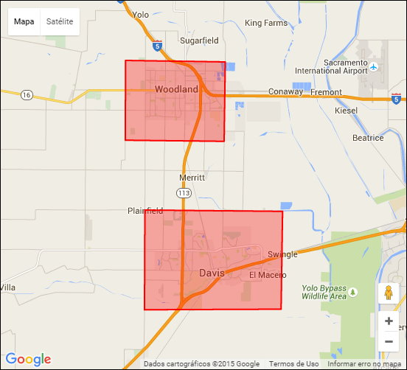
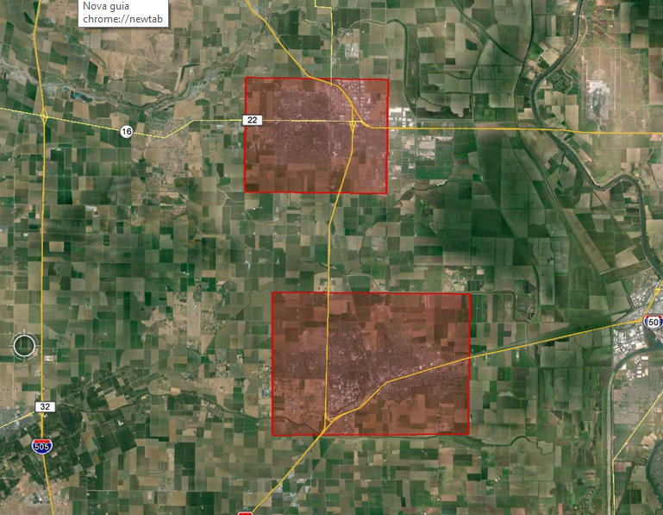
APLICAÇÃO AÉREA NO CONTROLE DE INSETOS VETORES DE DOENÇAS.
EXEMPLO DE UM PLANEJAMENTO DE APLICAÇÃO

Slide 14
APLICAÇÃO AÉREA NO CONTROLE DE INSETOS VETORES DE DOENÇAS.
Muito obrigado.
?

